Slide 1
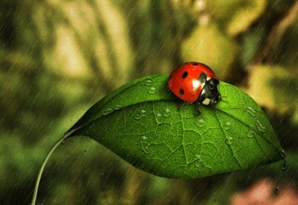
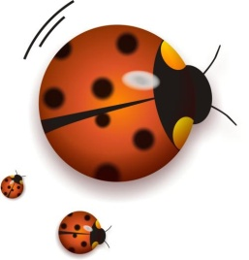
部编版教材初中语文八年级上册
昆虫记
杭州市余杭区闲林中学 何江平

Slide 2
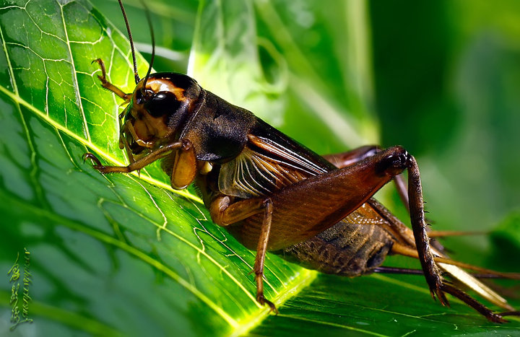
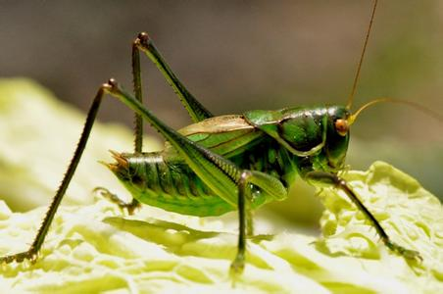
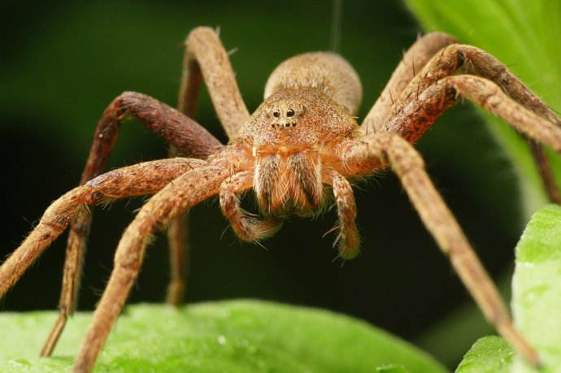


Slide 3
导读一
一、作者
1.人物简介
法布尔（1823-1915），法国著名昆虫学家、文学家。被世人称为“昆虫界的荷马”，昆虫界的“维吉尔”。

Slide 4
导读一
2.人生经历
童年时代，热爱自然；自修，考取师范学院，毕业后担任小学教师；
获得自然科学的学士学位与执照，并在1855年拿到科学博士学位；
写作各种科普书籍，收到抨击后，中止了他的课程，法布尔在心灰意冷下辞去学校的教职；
回到乡下写作，度过余生。

Slide 5
导读一
3.个人成就
十卷《昆虫记》被誉为“昆虫的史诗”；
优秀的真菌学家和画家；
留下了许多诗作，并为之谱曲；
为漂染业作出贡献，曾获得三项有关茜素的专利权。

Slide 6
导读一
3.个人成就
十卷《昆虫记》被誉为“昆虫的史诗”；
优秀的真菌学家和画家；
留下了许多诗作，并为之谱曲；
为漂染业作出贡献，曾获得三项有关茜素的专利权。

Slide 7
导读一
4.名言
“要坚韧不拔地干，才能战胜困难！”
“我不过是一盏灯，照亮了我面前的一小块路而已。”
“毋庸讳言，在昆虫学领域应该保有少许天真。”
“机遇只给有准备的人。”

Slide 8
导读一
二、写作背景
1875年，带领家人，前往乡间小镇塞里尼昂。
1879年，终于把20多年的观察资料编撰成《昆虫记》第一卷出版。
1880年，在小镇附近购得一处坐落在荒地上的老旧民宅，取名为荒石园。此后，从事昆虫学研究，写了一卷又一卷的《昆虫记》。
1910年，《昆虫记》第十卷问世了，这时法布尔已是86岁高龄的老人了。

Slide 9
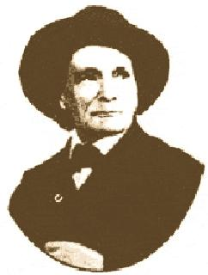
导读一
“我四十多年来一直有一种想法，那就是拥有一块小小的土地，把四面都围起来，谁也不得入内，任它长满荆草，变得荒芜。为什么要这样做呢？因为黄蜂和蜜蜂最喜欢这种环境。在这里，我可以避开烦扰，用一种特殊的语言同我的这些朋友们相互问候、交流。”
让·亨利·卡西米尔·法布尔
(1823～1915)

Slide 10
导读一
三、作品内容及其地位意义
《昆虫记》不仅是一部研究昆虫的科学巨著，同时也是一部讴歌生命的宏伟诗篇，透过昆虫世界折射出社会、人生。
心理学的创导人，动物诺贝尔文学奖候选人。

Slide 11
导读一
借助前言、后记或者附录中有关作家作品的介绍，了解作家的生平事迹、科学成就和全书的大致内容，为阅读整本书做些准备。

Slide 12
导读二
“没有充满言之无物的公式，一知半解的瞎扯，而是准确地描述观察到的事实，一点儿不多，一点儿不少。”
——《昆虫记》

Slide 13
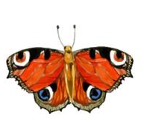
导读二
昆虫知识卡
外形（可以动笔画一画吗）
习性
嗜好
你的发现

Slide 14
阅读科普作品的方法
导读二
1.了解昆虫的相关知识时，注意其准确地刻画以及科学地探究，可及时圈画；
2.阅读一些专业性较强的概念、术语，可查工具书或相关资料，对同类昆虫，可比较阅读，深化认识；
3.对于感兴趣的内容，也可以质疑问难，拓展延伸。

Slide 15
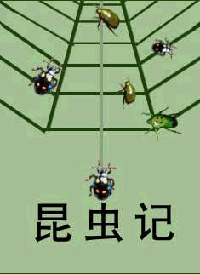
导读二
它不仅是一部科学百科，
也是一部文学巨著。

Slide 16
导读二
好句摘录卡
你喜欢的句子
说说你的原因，谈谈你的感受

Slide 17
体会作品艺术趣味的方法
导读二
1.圈画重点的句子，反复体会；
2.在言语精彩处，细读品味，可学习其语言结构形式；联想想象，积累美的体验，随文写下感受；
3.在情感共鸣处，慢读体味，联系你的生活体验，随文写下感想与思考。

Slide 18
导读二
“天鹅飞翔于银河之间，而在地面上，围绕着我的，有昆虫快乐的音乐，时起时息。微小的生命，诉说它的快乐，使我忘记了星辰的美景，我已然完全陶醉于动听的音乐世界之中了。那些天眼，向下看着我，静静的，冷冷的，但一点也不能打动我内在的心弦。为什么呢？因为它们缺少一个大的秘密——生命。”
——《昆虫记》

Slide 19
导读三
《昆虫记》里还有许多值得阅读感受和探究思索的内容，因此，我们可以根据阅读体会，撰写相关的研究性报告。

Slide 20
研究方向及题目参考：
昆虫历险记、昆虫的魅力、昆虫大比拼、特技表演、昆虫的哲学、法布尔观察昆虫的方法、跟着法布尔学探究、写作手法研究……
研究对象、研究方法；研究内容、研究过程；研究结果分析和讨论
撰写格式要求讲解：

Slide 21
反思提升
研究主题是否具有实际意义，能紧密联系《昆虫记》的内容；
研究方法是否具体、可操作，具有实践性；
研究内容是否完整，材料具体，有文本、表格、图片等等补充；
研究步骤是否清晰有逻辑；
研究结论是否恰当，有深层的阅读认识。

Slide 22

“正是那些带着昆虫图案的书本激发了我学习的巨大兴趣，也正是它们，我才真正开始了启蒙教育。我在学习上取得了惊人的进步，父母对我的进步感到吃惊万分，其实这没什么好奇怪的，兴趣是最好的老师。即使是在因贫困而退学的日子里，昆虫成了凄惨晦暗日子里的一道阳光，照亮并温暖了我悲伤的心。”
——《昆虫记》

Slide 23
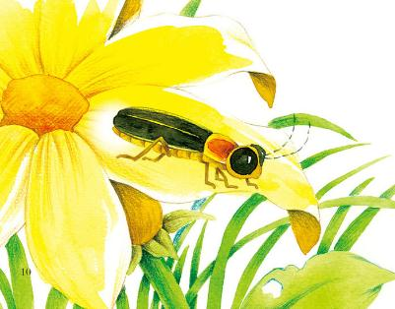
谢谢

